Slide 1
以色列和巴勒斯坦
之间的恩怨情仇
巴以未来走向何方？
小组 褚琦/竺垒/郝铭欣/祝灵芳/王季鲜
幻灯片 褚琦
Font support 得意黑/更纱黑体/HarmonyOS Sans

Slide 2
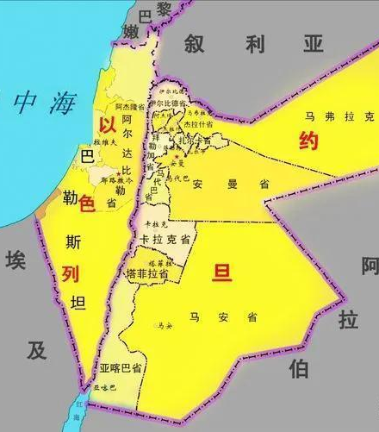
引言
以色列和巴勒斯坦的冲突是一个复杂且根深蒂固的问题，涉及到历史、宗教、民族和领土等多个层面。这个冲突已经持续了几十年，影响了中东地区乃至全球的稳定和和平。

Slide 3
历史背景
  19世纪末至20世纪初：犹太复国主义运动
    犹太复国主义运动在欧洲兴起，这促使大量犹太人移居到巴勒斯坦地区，希望建立一个犹太国家。这一过程在巴勒斯坦的阿拉伯居民中引发了不满，因为他们担心自己的土地和资源会受到侵占。
  1947年：联合国分割计划
    联合国投票赞成将巴勒斯坦分裂成独立的犹太人和阿拉伯人国家，这一计划引发了冲突。这一联合国计划被犹太领导人接受，但遭到阿拉伯人方面的拒绝，从未得到执行。
  1948年：以色列建国
    由于无法解决问题，英国统治者离开巴勒斯坦，犹太领导人宣布建立以色列国。这导致了一场长达数年的战争(第一次中东战争)，以色列在这场战争中扩张了领土，并在巴勒斯坦建立了一个国家。
历史背景

Slide 4
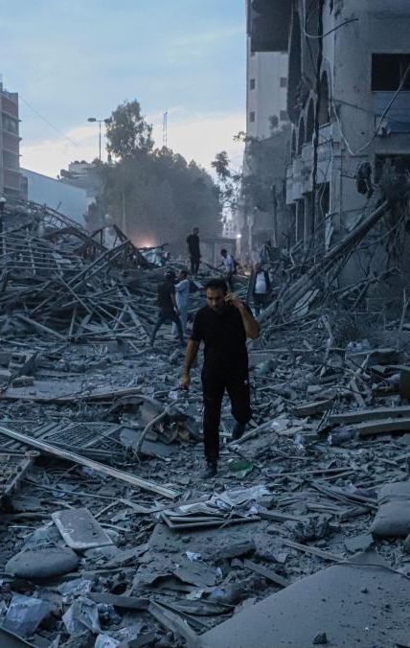
发展状况
1948年5月14日，以色列宣布建国。次日，阿拉伯联军趁着犹太人立足未稳，发动了第一次中东战争。阿拉伯联军意图将犹太人驱赶到地中海，并建立一个类似于英属巴勒斯坦的阿拉伯巴勒斯坦。
起初，阿拉伯联军具有优势，迫使以色列向美国求助。在美国的干预下，阿拉伯联军和以色列达成了四周的停火协议。
停火期为以色列提供了喘息和修整机会。一方面，以色列积极扩充兵源。另一方面，美国为以色列提供了大量武器弹药的补充。
经过修整后，以色列军队的人数从开战时的3.4万人猛增至10万人。相比之下，阿拉伯联军的兵力虽然也有所补充，但总人数不到4.5万人。这显示了以色列的动员能力之强大。
随后阿拉伯联军节节败退。以色列不仅收复了先前失守的土地，还将联合国决议中的国境线向东推移，占领了耶路撒冷西城区，南部仅剩加沙地带，即现今哈马斯武装的大本营。

Slide 5
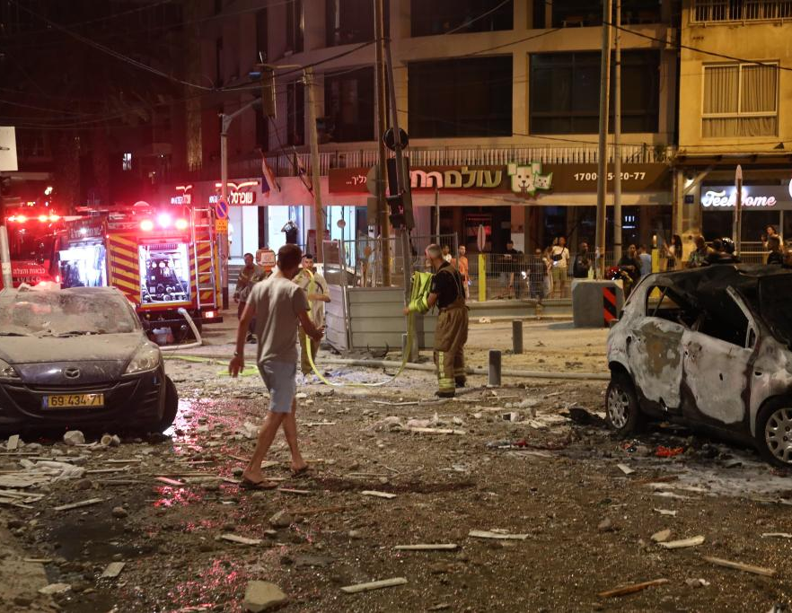
当前状况
以色列和巴勒斯坦地区是中东地区最复杂的地区之一。自1948年以色列建国以来，该地区一直处于动荡状态。在过去的几十年中，巴勒斯坦人民和以色列人民之间的紧张关系一直在不断升级，导致了大规模的冲突和暴力事件。

Slide 6
最近发生的事
以色列在加沙重启杀戮行动，在加沙北部持续狂轰乱炸，并且把战火燃烧到了加沙南部，对好不容易抵达加沙南部的加沙民众展开轰炸，并且要求他们继续向南迁移。还记得巴以开战之后，以色列下达4小时内要求加沙北部的民众撤往加沙南部，否则将会当作哈马斯消灭，数十万名加沙民众手举白旗或者白纸，高举双手通过以色列的坦克撤往加沙南部，这一幕成为巴勒斯坦人心中的耻辱。但是在將加沙北部炸了个底朝天，让将近50%的民居破坏殆尽之后，仍然没能够完成打击哈马斯核心力量的以色列开始彻底癫狂了。在这次重启对加沙战火之后，以色列下达通知要求巴勒斯坦南部民众立即撤离。以色列将随时在加沙南部展开对哈马斯的清剿行动。在警告以色列不得继续进攻加沙伤及无辜之后，胡塞武装随即再次参战。胡塞武装对以色列两艘商船发起了袭击行动，同时更是对在红海海域的美国军舰多次发起了无人机以及导弹袭击。胡塞武装正在开辟另一条海上战线，重创以色列。巴以开战之后，以色列经济本来就已经遭受重创，如今胡塞武装又玩了一个火上浇油，在红海海域拦截以色列商船，切断以色列的海上经济命脉，让以色列防不胜防。如果这场战争持续下去，以色列经济将会遭遇灭顶之灾。更让以色列总理内塔尼亚胡感到焦头烂额的是，以色列的首都特拉斯，拉维夫数万以色列民众再次上街游行，抗议内塔尼亚胡对127名以色列人质置之不理，要求以色列立即停战，先解救以色列人质。再加上内塔尼亚胡已经被以色列法院重启贪腐罪的调查，留给以色列和内塔尼亚胡的时间都不多了。

Slide 7
事件总结
为什么这次巴以冲突大多数人都站在巴勒斯坦上，因为如果没有这场战争，我们不会了解到21世纪的今天，还有一个民族正在他们自己的领土上正在经历着和我们之前类似的艰辛和苦难。一直以来各种影视作品犹太人仿佛向全世界诉说着自己历经磨难、饱经风霜，而事实是犹太人作为二战的受害者，曾经的苦难被世人知晓，但他们对当下造成的苦难却只字不提，那些我们能看到的悲情故事，不过是那些拥有话语权的人希望我们看到的，而那些真正的苦难在这次冲突的同时才经互联网让世人一点一点看到。过去我们没在意的是在美国强权压迫下有一个弱小的国家，把自己的沃土割让给他人，他们打着正义的名号蚕食着巴勒斯坦的土地，而巴勒斯坦因为弱小，只能眼睁睁的看着却无能为力。这个世界的丛林法则让我们只能听见胜利者的声音，如果我们默默认同了谁强大谁就有道理、谁声音大就听谁的，而不关注那些弱小被欺凌时发出的呐喊，那未来有一天，可能被欺凌的是我们的时候，同样也不会有人关注我们的声音。巴勒斯坦跟以色列盘根错节，有历史、现实和法理原因，我们希望在这个所有人都尊重国际法和基本人权的21世纪真正的和平会降临，我们希望大家都能在遇到一个问题时，能够用多个角度去观察，拥有自己独立的思辨能力，当然我们也要做到足够强大，因为只有强大到不可战胜才能够站起来，拥有反抗到底的力量。

Slide 8
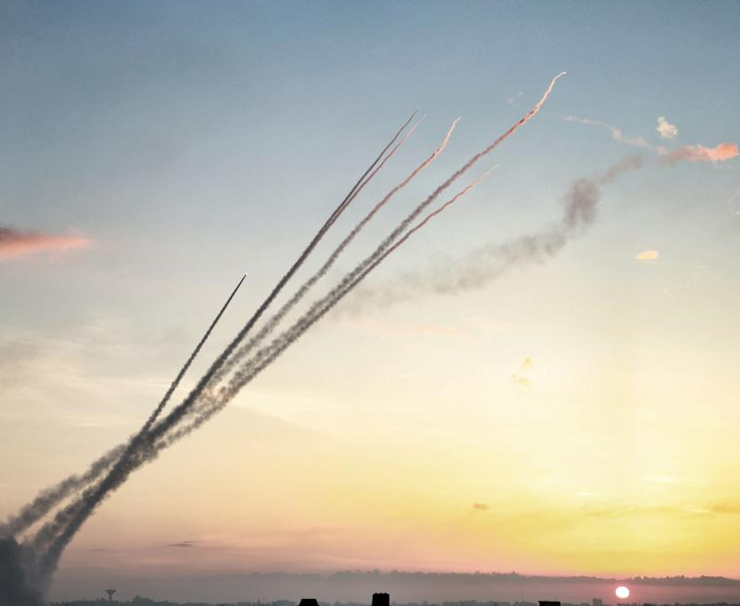
课程展望
以色列和巴勒斯坦的冲突是一个复杂的问题，涉及到历史、宗教、民族和领土等多个层面。解决这个冲突需要双方的共同努力，以及国际社会的积极参与和支持。希望通过了解这个冲突的历史和现状，我们能更好地理解这个问题，为和平做出贡献。

Slide 9
谢谢

